Slide 1
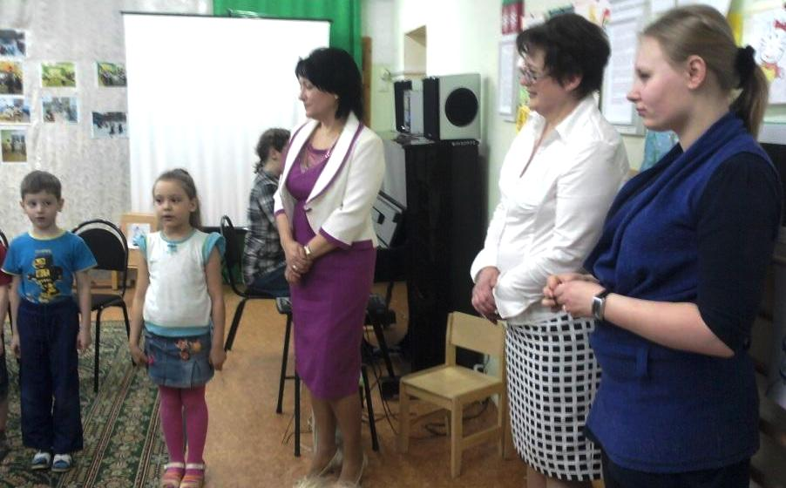
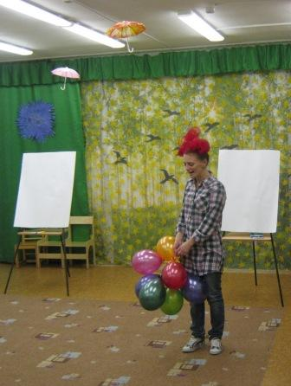
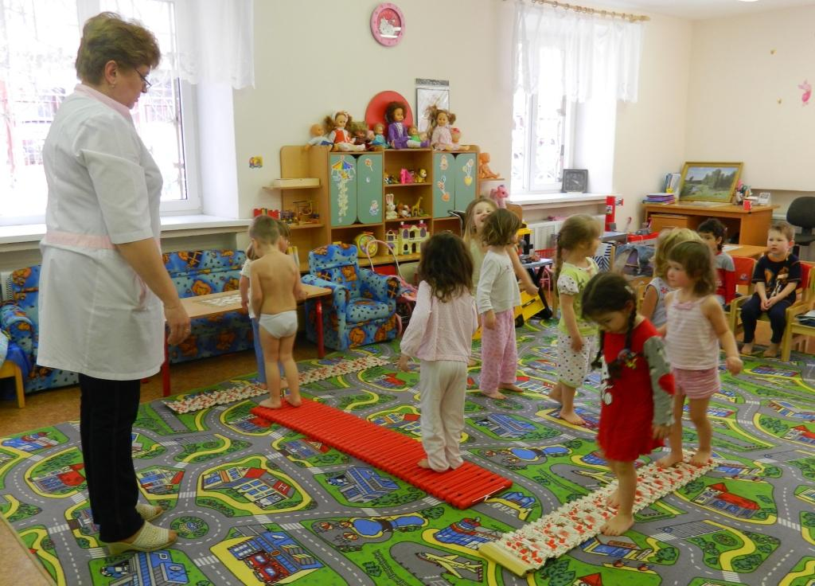
Долгосрочный информационно-исследовательский проект специалистов ГБОУ компенсирующего вида №994 «Здоровьесберегающие технологии в ДОУ». Участники проекта: ВОСПИТАННИКИ ГРУППЫ №4 МЛАДШЕГО ДОШКОЛЬНОГО ВОЗРАСТА РОДИТЕЛИ МЕДИЦИНСКИЙ РАБОТНИК ПЕДАГОГ-ПСИХОЛОГ ВОСПИТАТЕЛЬ ФИЗО ВОСПИТАТЕЛЬ ГР.№4 (2-Я МЛАДШАЯ ГРУППА)

Slide 2
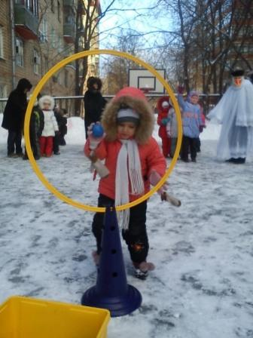
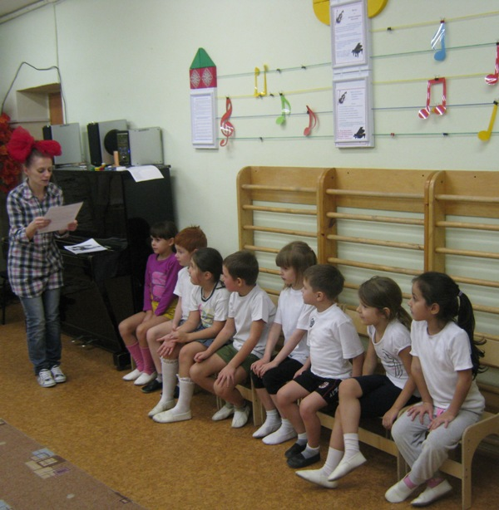
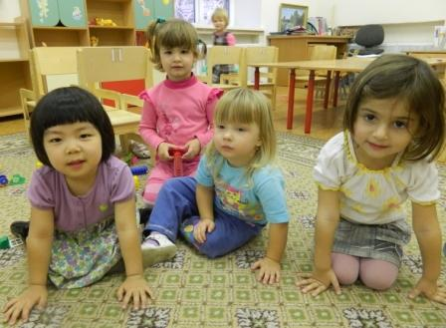
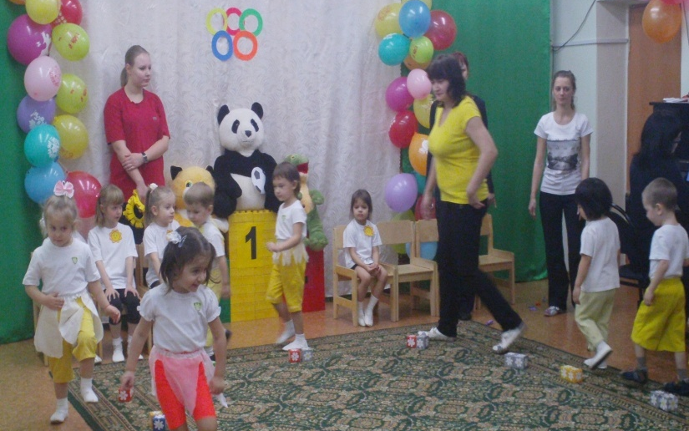
Проблема: Необходимость создания и улучшения условий для достижения физического и психического здоровья детей второй младшей группы.

Slide 3
Цель: Способствовать сохранению, поддержанию и укреплению психического и физического здоровья детей 3-4 лет.
Задачи:
1.Создание устойчивой мотивации в сохранении своего здоровья и здоровья окружающих детей.
2.Воспитание привычки соблюдения режима дня, выполнения правил личной гигиены, потребности в ежедневных занятиях спортивной гимнастикой.
3. Организация предметно-развивающей среды в ДОУ (спортивный инвентарь, площадка, гимнастический зал).
4. Улучшение общих показателей развития психофизических качеств и снижение заболеваемости детей младшего дошкольного возраста.
5. Обеспечении стабильности и гибкости физкультурно-оздоровительной за счет эффективной интеграции образовательных областей «Здоровье», «Художественной литературы», «Коммуникация», «Безопасность», «Социализация»,
«Познание», «Физическая культура».

Slide 4
«Сделайте ребенка крепким и здоровым, и он сам станет умным и рассудительным». Ж. Ж. Руссо
Этапы проекта:
I. ПОДГОТОВИТЕЛЬНЫЙ
(сбор информации и данных по проблеме)
II. ИНФОРМАЦИНО-ПРОСВЕТИТЕЛЬСКИЙ
(основной)
III. ИТОГОВЫЙ
(результаты работы)

Slide 5
Основная работа по проекту:
Работа с родителями:
Консультации и памятки:
«ЭТО ИНТЕРЕСНО ЗНАТЬ»
«РОЛЬ ФИЗКУЛЬТУРЫ В ЖИЗНИ ДОШКОЛЬНИКА»
«РЕЖИМ ДНЯ МОЕГО РЕБЕНКА»
Родительские собрания:
«ЗАДАЧИ И СОДЕРЖАНИЕ ВОСПИТАТЕЛЬНО- ОБРАЗОВАТЕЛЬНОЙ РАБОТЫ в ДОУ»
«ФОРМЫ И МЕТОДЫ РАБОТЫ ПО УКРЕПЛЕНИЮ ЗДОРОВЬЯ ДЕТЕЙ В ДОУ»
Спортивные досуги и конкурсы:
«СПОРТИВНЫЙ КОДЕКС ДЛЯ НАС»
«КОЛЛАЖ – любимый вид спорта нашей семьи»
«ПАПА, МАМА, Я – спортивная семья!»

Slide 6
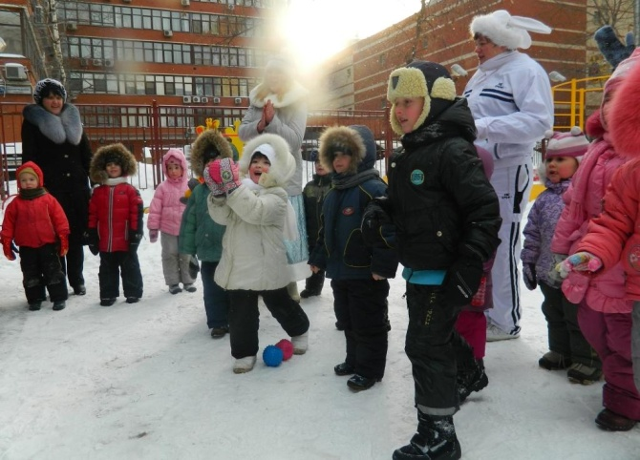
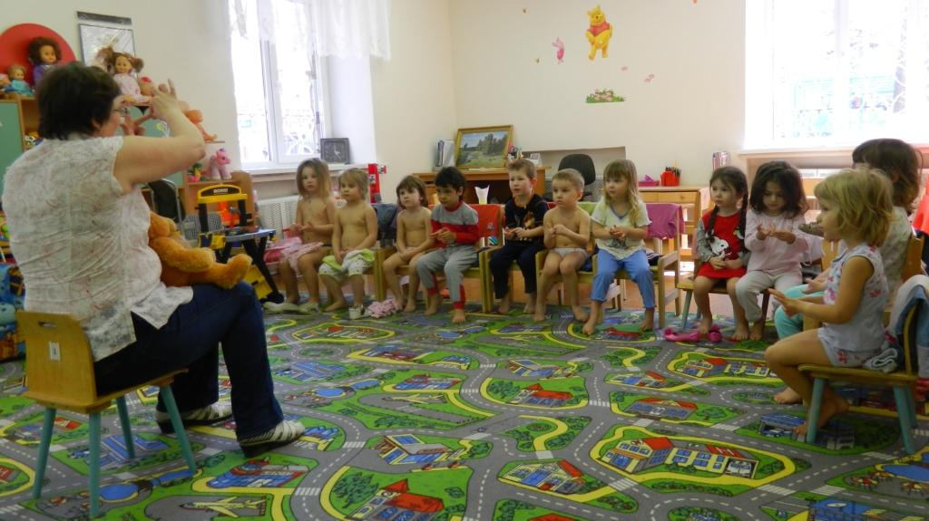
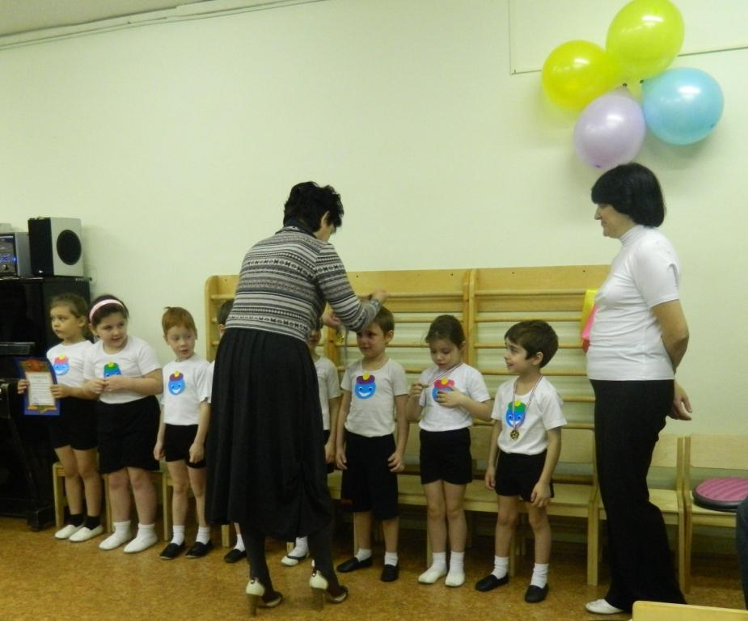
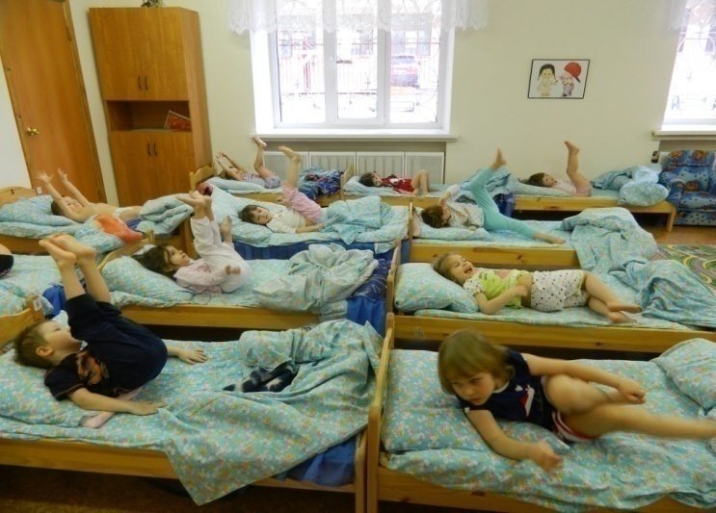
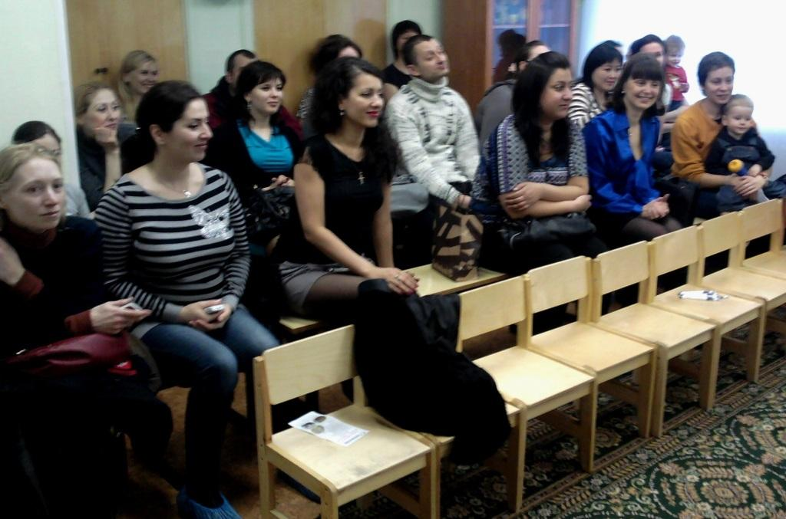
Мероприятия по ЗОЖ:

Slide 7
Работа педагога психолога по созданию комфортной и позитивной психоэмоциональной среды в группе детей младшего возраста: 1. Психологическое сопровождение детей в адаптационный период 2. Индивидуальные и подгрупповые занятия по стабилизации эмоционального фона. 3. Коррекционно-развивающая работа.

Slide 8
Работа с детьми:
Регулярное проведение физкультурных занятий на улице и в зале
Закаливающие процедуры в группе, ежедневные прогулки на свежем воздухе
Утренняя гимнастика
Ежедневные пальчиковые игры и физкультминутки на занятиях
Активное привлечение малышей к участию в общесадовских спортивных праздниках и досугах
Проведение ознакомительных «Уроков здоровья» на группе совместно с медицинским работником
Развивающие и психокоррекционные занятия с педагогом-психологом.

Slide 9
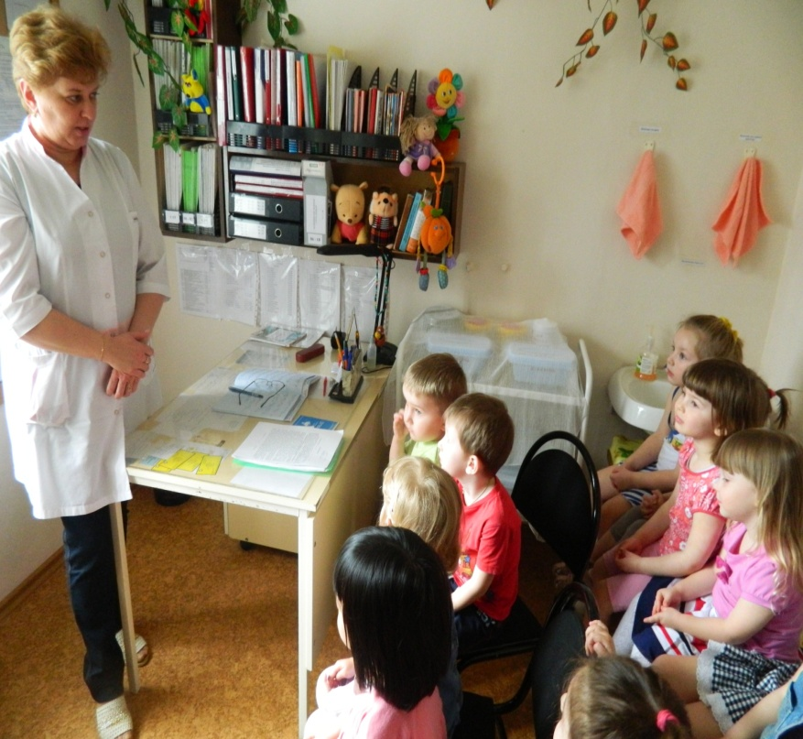
Экскурсия в кабинет медицинского работника: Чем нам помогают доктора? Зачем нужны прививки? Что нужно делать, чтобы не болеть?

Slide 10
Результаты показателей диагностики развития физических навыков воспитанников 2-й младшей группы:

Slide 11
Диаграмма показателей посещаемости группы детьми младшего дошкольного возраста, в сравнении с воспитанниками старших групп, частично или косвенно принимавших участия в проекте:

Slide 12
РЕЗУЛЬТАТЫ РАБОТЫ ПО ПРОЕКТУ НА КОНЕЦ АПРЕЛЯ 2012 года:
Отчет о проделанной работе в форме видео презентации на общем родительском собрании коллективом разработчиков и участников проекта «Здоровьесберегающие технологии в ДОУ».
Улучшение показателей развития физических качеств детей младшего дошкольного возраста, обогащение картотеки подвижных игр.
Усовершенствование оборудования и предметно-развивающей среды по по развитию представлений о ЗОЖ.
Повышение уровня родительской компетентности в вопросах сохранности здоровья детей и предотвращению массовых заболеваний в осенне-зимний период.
Снижение заболеваемости детей во второй младшей группе, улучшение показателей посещаемости ДОУ.

